Slide 1

The protein folding problem: when will it be solved?
蛋白质折叠问题何时被解决?
汇报人：王哲

Slide 2
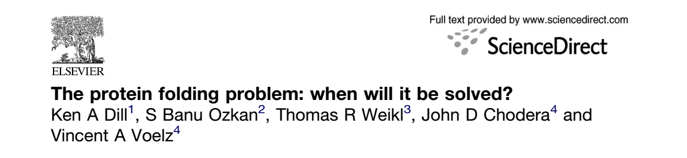

Slide 3
C
目
ontents
录
01
Introduction
02
Three problems of protein folding
03
Conclusions

Slide 4
Introduction
蛋白质的氨基酸序列决定了它的结构，这决定了它的作用机制。
作者认为蛋白质折叠问题,理论和实验都取得了巨大进展，原则的核心问题，甚至实施和实践的关键问题已经解决。
作者总结了进展，问题和新的方向。

Slide 5
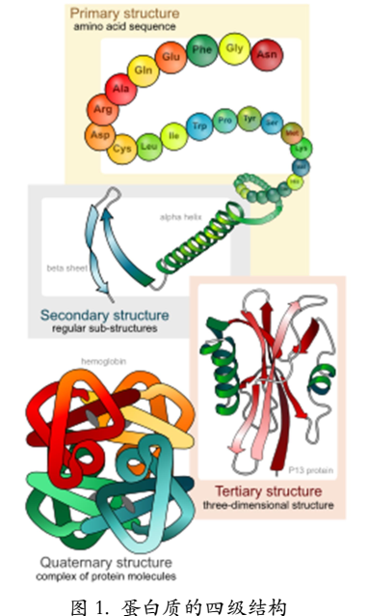
一级结构也就是氨基酸序列，
二级结构是周期性的结构构象，比如α螺旋β折叠等。
三级结构是整条多肽链的三维空间结构。
四级结构是几个蛋白质分子形成的复合体结构，比如三聚体，四聚体等。
蛋白质是由氨基酸组成的，前一个氨基酸的羧基和后一个氨基酸的氨基脱去一分子的水，缩合形成的肽键。肽键将氨基酸连接起来形成肽链。
发掘蛋白质的结构特征是理解蛋白质生物功能的基础，这对于整个生物医药领域的研究都非常重要。
拥有了空间立体结构之后，蛋白质才能发挥功能。

Slide 6
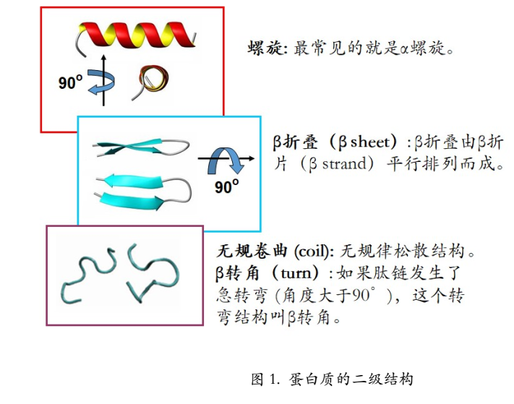
以字母形式书写的二级结构序列能够更加精准的描述。
其中，E 代表β折叠，H 代表α螺旋，T 代表转角。
没有写任何字母的地方是松散的 coil 结构。

Slide 7
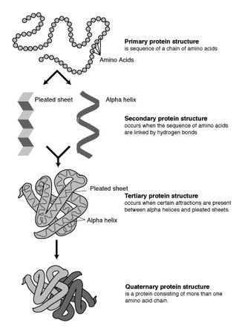
氨基酸组成可以被用来分析预测二级，三级和四级蛋白质结构。

Slide 8
Three problems of protein folding
蛋白质折叠问题是三个不同的问题：
折叠代码 - 原子结构是如何作用于氨基酸序列的原子间作用力的热力学问题;
蛋白质结构预测 - 如何从其氨基酸序列预测蛋白质的天然结构的计算问题;
折叠速度（Levinthal的悖论） - 蛋白质如何折叠得如此之快的动力学问题（上面提到的巨大挑战）。
Notes:
蛋白质折叠问题可以被看作是三个不同的问题：
定义热力学折叠代码;
设计一个好的计算结构预测算法;
回答Levinthal有关蛋白质如何快速折叠的动力学机制的问题。

Slide 9
Three problems of protein folding
折叠代码
在20世纪80年代中期之前，主要的观点是蛋白质折叠密码是许多不同小相互作用力（氢键，离子对，范德华相互作用，疏水相互作用）的总和.
然而，通过统计力学建模，在20世纪80年代后期出现了一种不同的观点 - 即折叠代码有一个主要的组成部分，天然的的二级结构所形成的疏水相互作用比折叠力更重要.
现在有许多实验表明，“简化的字母溶剂化”的代码正确地编码了固有结构和由特定序列形成的淀粉样聚集体。此外，这些代码被用于设计新型聚合物材料。折叠螺旋束已经被设计成使用非生物骨架，并且在生物医学中快速应用，包括抗微生物剂、肺表面活性物质替代物、巨细胞病毒抑制剂等.
另外，蛋白质设计也是一个越来越成功的事业。

Slide 10
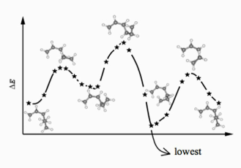
计算方法预测蛋白质结构
基于生物信息学
从头计算法
1973 Anfinsen 蛋白质的三维结构决定于自身的氨基酸序列,并且处于最低自由能状态.quack 张阳
同源建模法homolog modeling
原理 相似的氨基酸对应着相似的蛋白质结构.
需要找到与目标序列同源的已知结构模板(一致度>=30%)
穿线法
不相似的氨基酸序列也可以对应着相似的蛋白质结构.
已知的蛋白质结构约10万个,所具有的不同的拓扑结构只有1393个.
根据能量方程判别预测效果,能量越低预测越好.
I-TASSER 美国密歇根大学张阳
casp蛋白质结构生物信息预测国际竞赛
综合法
找到模板的区域用同源建模法,找不到的区域用从头计算法.

Slide 11
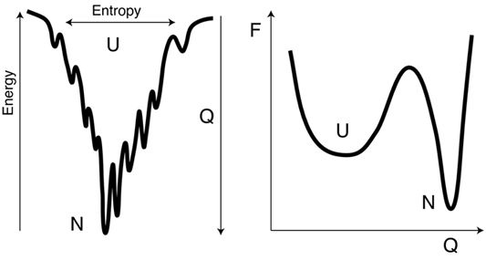
计算方法预测蛋白质结构
基于物理
蛋白质的折叠也可以看成是能量与熵的竞争
漏斗的顶部和底部都是自由能比较小的点 (右图)
两个极端方向上分别出现了蛋白质（能量降低）和无序蛋白（熵增高）。
左图：曲线实线表示折叠过程的示意性能量漏斗
右图：蛋白质折叠过程的示意自由能图

Slide 12
利文索尔佯谬（Levinthal's paradox）,如果蛋白质通过连续采样所有可能的构象而获得其正确折叠的构型，则需要比宇宙的年龄更长的时间以达到其正确的天然构象。“悖论”是大多数小蛋白质在毫秒或甚至微秒时间尺度上同时折叠。这种悖论的解决方案已经通过蛋白质结构预测的计算方法建立。
此佯谬表明蛋白质折叠遵循特异性途径，或者其过程中只尝试有限数目的构象。
ZA机制为Levinthal的动力学蛋白质折叠问题提供了一个合理的答案，根据ZA机制，蛋白质可以快速折叠，因为它们不会同时搜索所有的自由度。蛋白质折叠的时间范围广泛。在最快的时间尺度上（皮秒至纳秒），链中不同的小肽片段独立于其他此类片段探索局部构象。局部结构形式，然后增长（拉链），以包括越来越多的周边链。然后多个部分可以在较慢的时间尺度上组装在一起。

Slide 13
Conclusions
一个蛋白质可以快速折叠，并通过较小的分量拼图的分段解来解决其大的全局优化难题。

Slide 14


